Slide 1

Progetto di fine corso
A.S. 2022 / 2023
Alberto Ragagnin

Slide 2

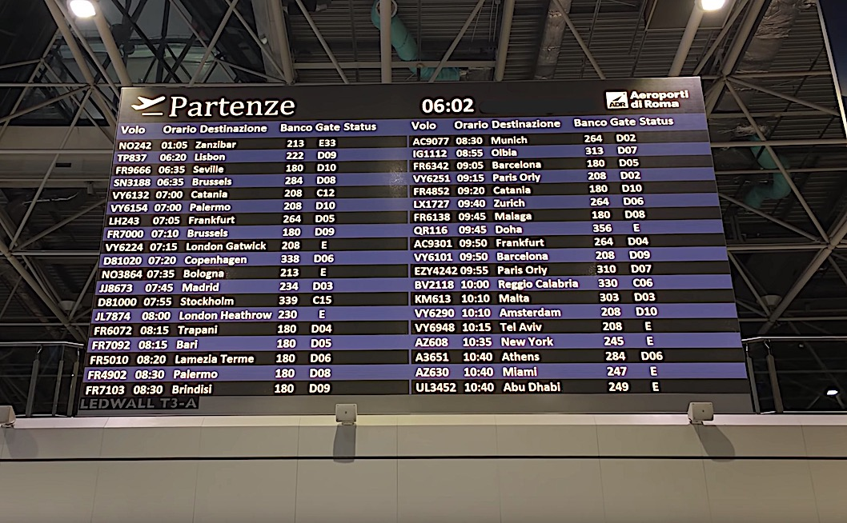
INTRO
Questo set di dati contiene un sondaggio sulla soddisfazione dei passeggeri aerei.
È necessario prevedere a quale dei due livelli di soddisfazione della compagnia aerea appartiene il passeggero:
Soddisfatto oppure
Neutro o Insoddisfatto

Slide 3
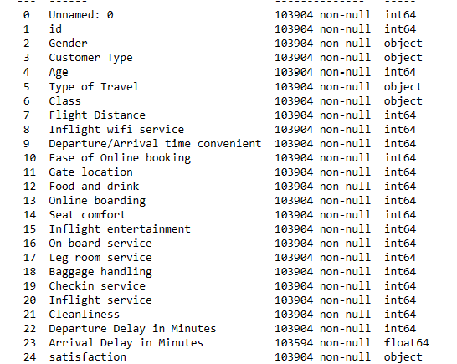
INTRO
Valutare la soddisfazione dei passeggeri della compagnia aerea:
Dati: Caratteristiche dei passeggeri, valutazioni di soddisfazione e informazioni sul volo.
Obiettivi: Predire la soddisfazione dei passeggeri e identificare le principali influenze sul livello di soddisfazione.
25 Colonne e 103904 clienti che hanno lasciato il FeedBack.

Slide 4
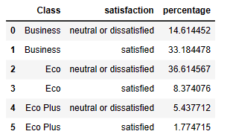
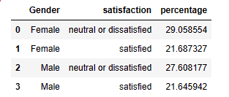
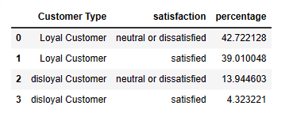
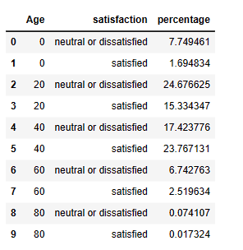
EDA (Esplorazione dataset )
Suddivisione per genere e
percentuali soddisfatti / insoddisfatti.
Suddivisione per Classe di volo (Business, Eco Plus, Eco) e
percentuali soddisfatti / insoddisfatti.
Suddivisione per età dei viaggiatori e suddiviso in 5 scaglioni. Di seguito
percentuali soddisfatti / insoddisfatti.
Suddivisione per Cliente Abituale o meno
E percentuali soddisfatti / insoddisfatti.

Slide 5
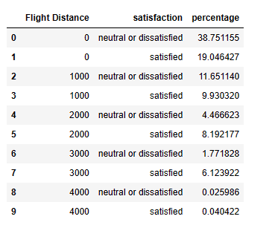
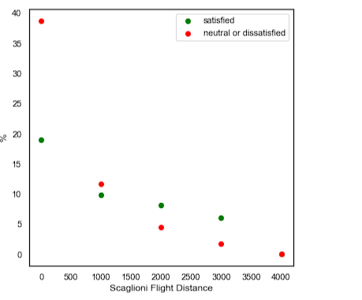
EDA (Esplorazione dataset )
Suddivisione per miglia percorsi dai viaggiatori e suddiviso in 5 scaglioni.
Di seguito
percentuali soddisfatti / insoddisfatti.
Scatterplot per presentare la tabella a sinistra
Dove nell’asse orizzontale abbiamo le miglia
Percorse e in verticale la percentuale dei clienti.
Il colore indica soddisfatti o insoddisfatti.

Slide 6
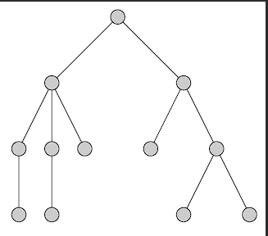
Caratteristiche del modello o dei modelli progettati
Caratteristiche del modello progettato:
1. Modello: È stato utilizzato il RandomForestClassifier, un classificatore basato su Random Forest, per addestrare il modello di classificazione.
2. Suddivisione dei dati: I dati sono stati suddivisi in feature (variabili indipendenti) e target (variabile dipendente) utilizzando il metodo `drop()` per rimuovere la colonna "satisfaction" dalle feature.
3. Set di addestramento e di test: I dati sono stati divisi in set di addestramento (X_train, y_train) e set di test (X_test, y_test) utilizzando il metodo `train_test_split()`, con una proporzione di test_size pari a 0.2 (20%) e un valore di random_state impostato a 42 per riproducibilità.
Oss. Non è stato utilizzato test.csv per il test ma il 20% del train.csv

Slide 7
Caratteristiche del modello o dei modelli progettati
Caratteristiche del modello progettato:
4. Addestramento del modello: Il modello Random Forest è stato addestrato utilizzando il metodo `fit()` passando le feature di addestramento (X_train) e il target di addestramento (y_train).
5. Previsioni: Sono state effettuate previsioni sul set di test utilizzando il metodo `predict()`, passando le feature di test (X_test).
6. Valutazione dell'accuratezza: È stata calcolata l'accuratezza del modello confrontando le previsioni con il target di test utilizzando il metodo `accuracy_score()`. L'accuratezza è stata quindi stampata a schermo utilizzando il comando `print()`.

Slide 8
Valutazione del modello e importanza delle feature
Dopo l'addestramento del modello Random Forest e la generazione delle previsioni, valutiamo le prestazioni utilizzando metriche come l'accuratezza. Inoltre, esploriamo l'importanza delle feature tramite l'attributo `feature_importances_`, che fornisce una valutazione relativa delle feature. Osserviamo che l'importanza delle feature è come una guida all'influenza relativa delle feature nel modello di classificazione. Ovvero l’elemento che maggiormente ha influito i viaggiatori ad essere soddisfatti.
L’algoritmo risulta affidabile al 96% sul 20% dedicato al test.

Slide 9
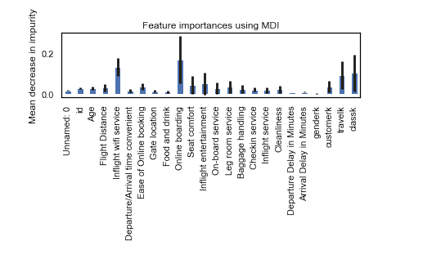
Valutazione del modello e importanza delle feature
Significa che, tra tutte le colonne presenti nel dataset, l'attributo "Online boarding" ha dimostrato di avere l'importanza relativa più elevata nel processo di classificazione della soddisfazione dei clienti. Ciò implica che il livello di soddisfazione dei clienti può essere influenzato significativamente dalla qualità e dall'esperienza dell'imbarco online.

Slide 10
Sviluppi futuri
Approfondire l'impatto dell'imbarco online: Indagare ulteriormente sull'importanza dell'imbarco online e analizzare in dettaglio gli aspetti specifici che influenzano la soddisfazione dei clienti.
Per accertarsi che ci sia una reale corrispondenza.

